Slide 1
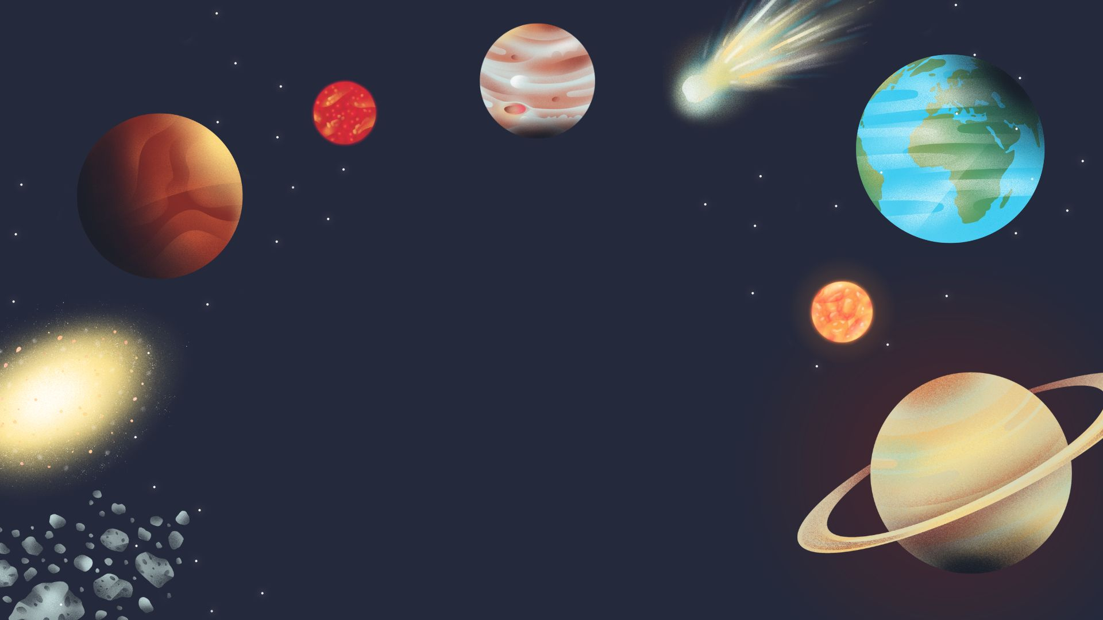
TRƯỜNG MẦM NON BẮC BIÊN
HỘI THI GIÁO VIÊN GIỎI CẤP TRƯỜNG
KHÁM PHÁ KHOA HỌC
Đề tài : Thí nghiệm “Pháo hoa nở trong nước”
Đối tượng : Mẫu giáo bé 3-4 tuổi
Số lượng : 12 – 15 trẻ
Người dạy: Lê Thùy Dương
Giáo viên lớp MGB C3
Năm học 2024- 2025

Slide 2

1.Ổn định,tổ chức
Trò chơi “Tai ai tinh”

Slide 3

1.Ổn định,tổ chức
Trò chơi “Tai ai tinh”

Slide 4

2.1.Hoạt động 1:
Giới thiệu đồ dùng làm thí nghiệm

Slide 5
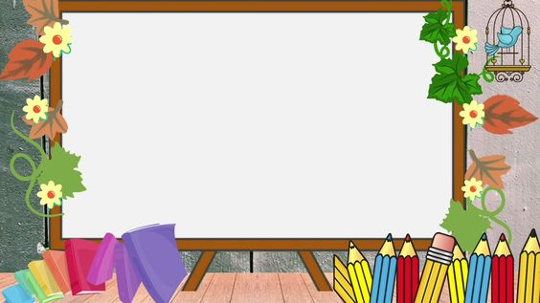
2.2 Hoạt động 2:
Cô làm mẫu thí nghiệm

Slide 6

2.3. Hoạt động 3:
Trẻ thực hành làm thí nghiệm

Slide 7
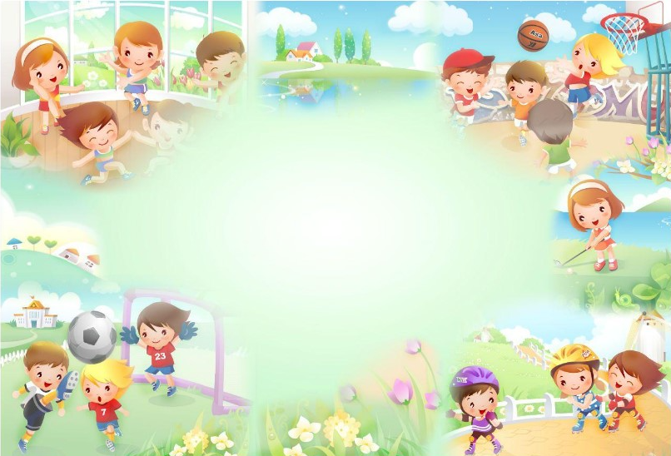
2.4 . Hoạt động 4
Trò chơi: Tạo hình pháo hoa

Slide 8


